Slide 1
7. transgenic animal(형질전환동물)의 생산
TA : 자신의 유전물질에 새로운 유전자 도입→ 발현(형질전환)
• 전핵 내 미세주입법(microinjection): 재조합 유전자 등
micromanipulator를 이용하여 수정란의 전핵 내에 주입(super mouse)
• Retrovirus 매개법 : retrovirus 증식 숙주세포의 염색체에 삽입
virus의 독성 유전자 제거 재조합 유전자를 virus 유전자에 연결
→ 수정란에 감염 → 수정란의 염색체에 재조합 유전자 삽입
• ES세포(embryo stem cell) 이용법 : 전능성(blastocyst)
→ 만능세포(신경, 간, 심장근육, 혈액, 골수, 허파꽈리 세포 등)
인류의 불치명 치료 : 파킨스 병, 뇌졸증, 간경화, 백혈병 등
• 정자세포 이용법 : 외래 유전자 → 정자 내 삽입(혼합, 전기자극)
→ 형질전환동물 생산

Slide 2
⊙ 연구사
1980 ◀ Transgenic animal produced by PN injection. Gordon, et., 1980
1982 ◀ Fusion gene used in transgenic animal. Brinster. et al., 1982
1984 ◀ First transgenic farm animals produced. Hammer. et al., 1985
1986 ◀ Expression of pharmaceutical in mammary gland, Gordon. et al., 1987
◀ First sheep bioreactor produced, Simons et al., 1988
◀ First goat, pig and bovine bioreactors produced, Ebert. et. al., 1991
:Wall et al., 1991 ; Krimpenfort. et al., 1991
1992
1994 ◀ Pre clinical bioreactor product testing begun
1996 ◀ Human clinical trials of bioreactor product begun
1998 ◀ First bioreactor produced by nuclear transfer, Schneike, et al.,1997

Slide 3
⊙ 연구사(이종 이식용 유전자 적중 및
형질전환동물 개발 현황)
• 사람 MHC와 DAF유전자 도입 형질전환 돼지 생산 (Cozzi, 1997)
• 체세포를 이용한 최초의 복제돼지 생산 (PPL 사, 2000)
• GnT-ILL 유전자 도입 형질전환돼지 생산 (Miyazawa, 2001)
• α(1, 3)GaL-T와 Prion(prp)유전자 제거 면양 생산(Denning, 2001)
• α(1, 3)GaL-T 유전자 제거 형질전환 복제 돼지 생산(Prather, 2002)
• 사람 MHC와 DAF유전자 도입 형질전환 돼지의 후대 생산
(Zhou, 2002)
• 사람 DAF 유전자를 sperm-mediated 방법으로 형질전환 돼지 생산
(Lavitrano, 2002)

Slide 4
국내 형질전환 복제연구 현황
ㆍ 형질전환 복제돼지 개발(2002, 경상대)
ㆍ 형광유전자(GFP)도입 형질전환 복제돼지 개발(2002, 서울대)
ㆍ GFP 도입 형질전환 복제한우 개발(2002, 축산연)
ㆍ GFP 도입 형질전환 복제돼지 개발(2003, 엠젬바이오)
ㆍ 형질전환 체세포 복제 한우 개발(2003, 축산연, 검정중)
ㆍ 형광단백질발현 형질전환 닭 개발(2004, 충남대)

Slide 5
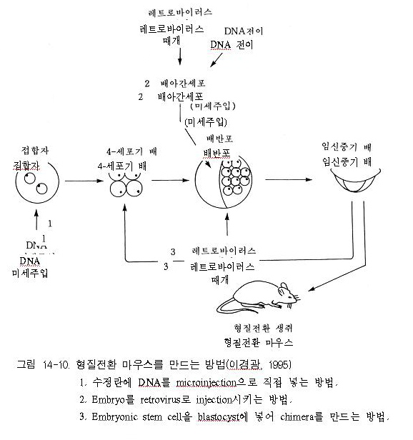

Slide 6
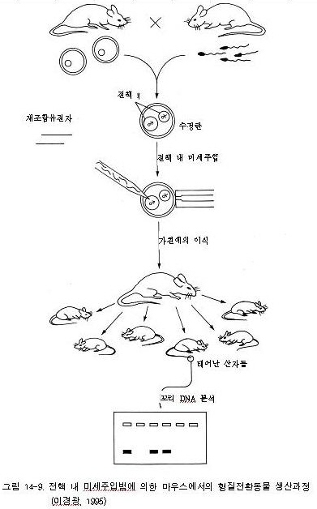

Slide 7
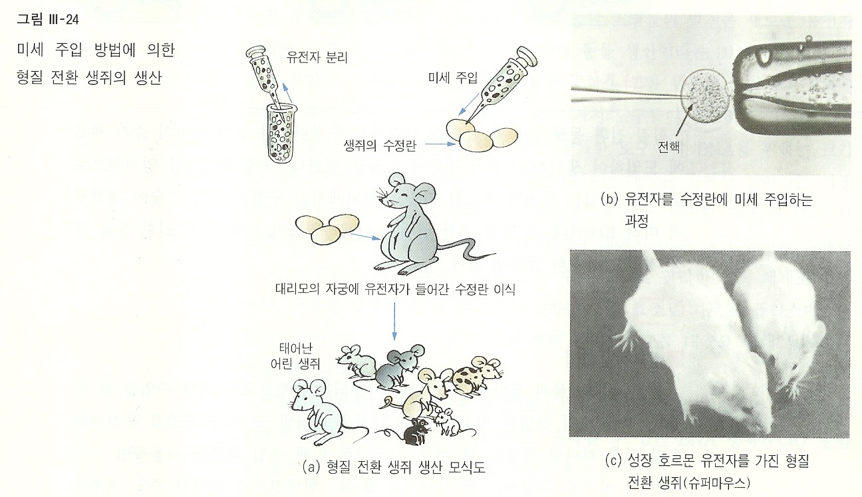

Slide 8
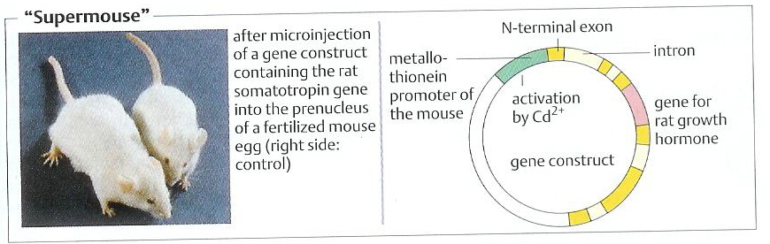

Slide 9
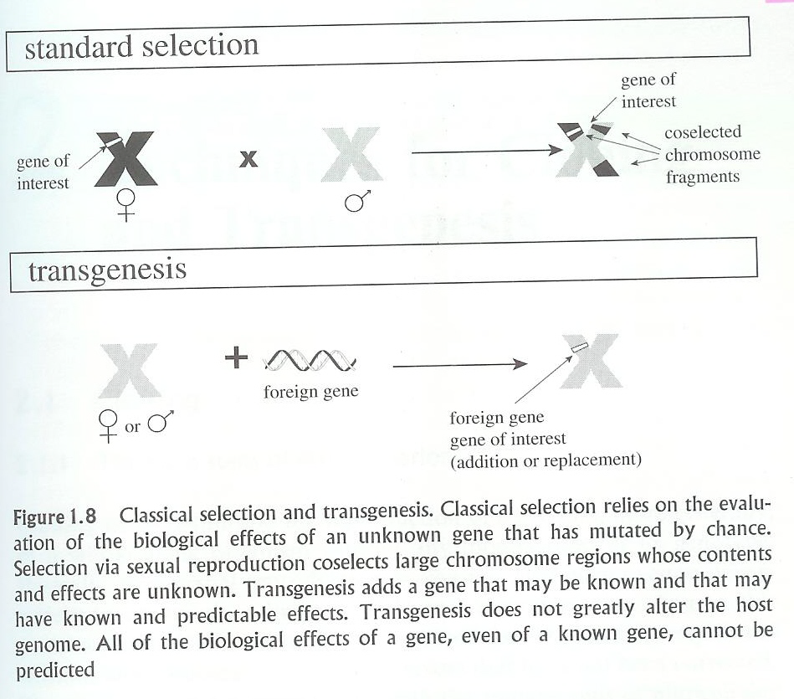

Slide 10
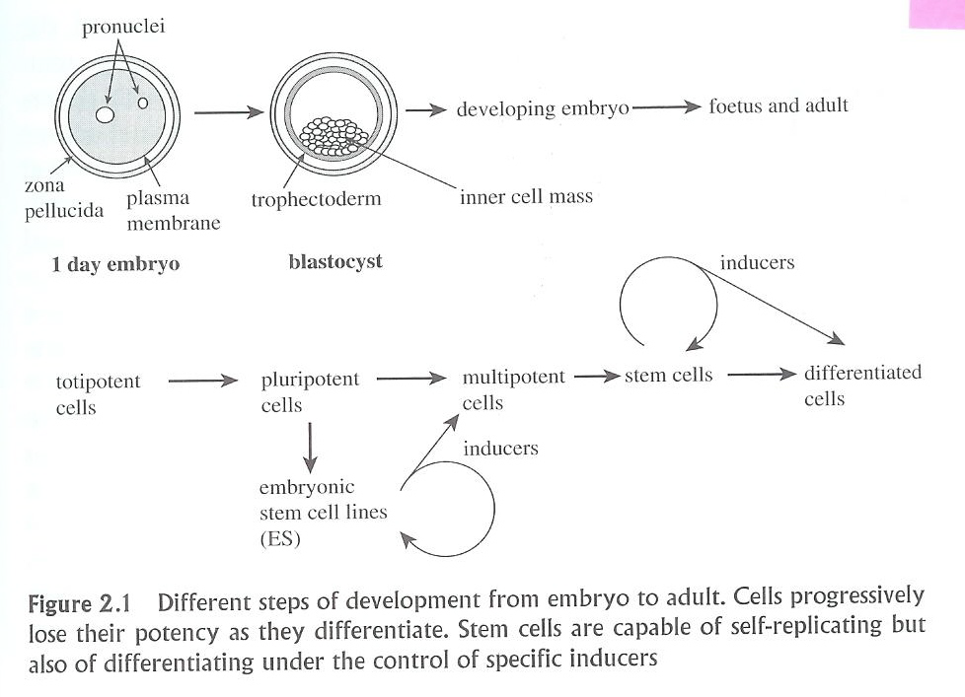

Slide 11
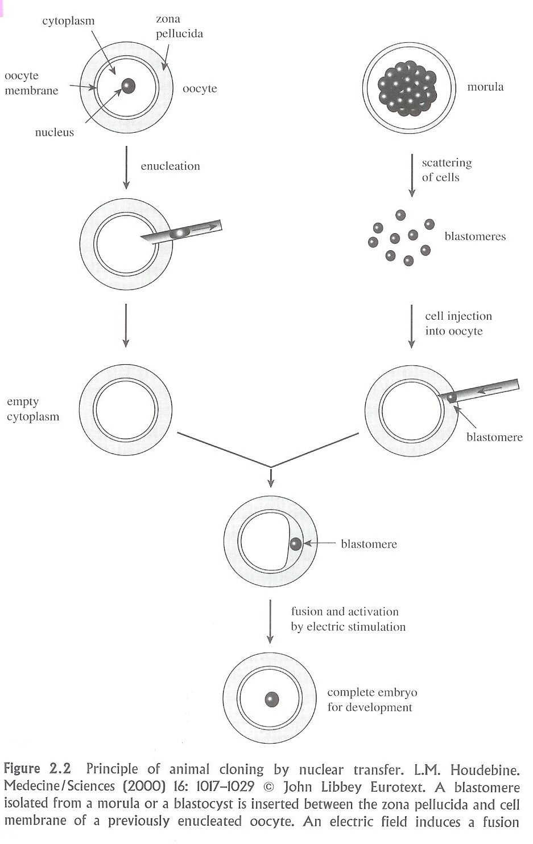

Slide 12
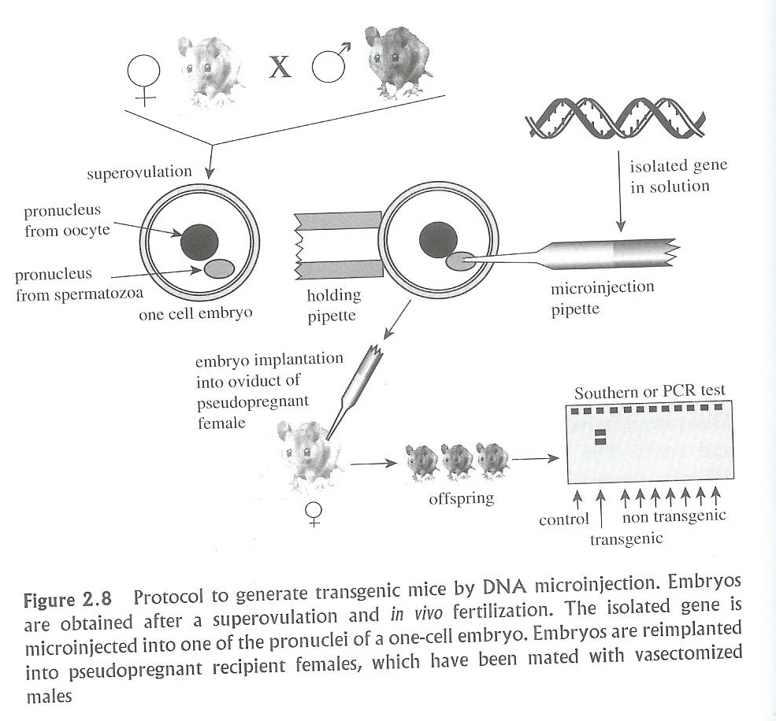

Slide 13
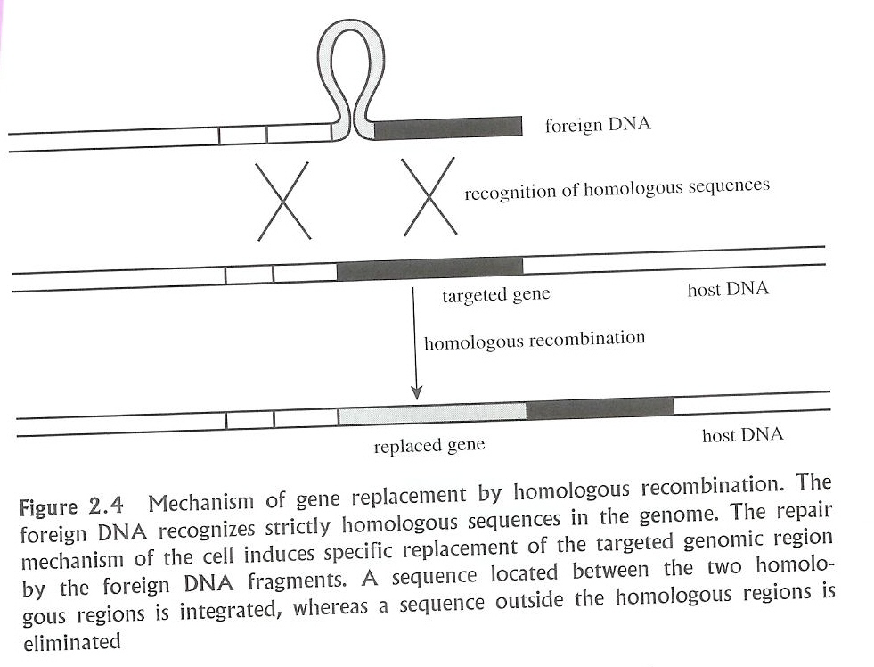

Slide 14
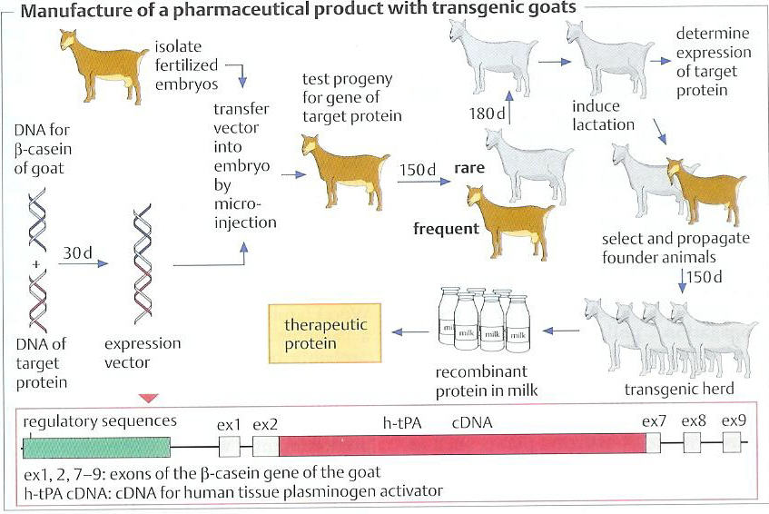

Slide 15
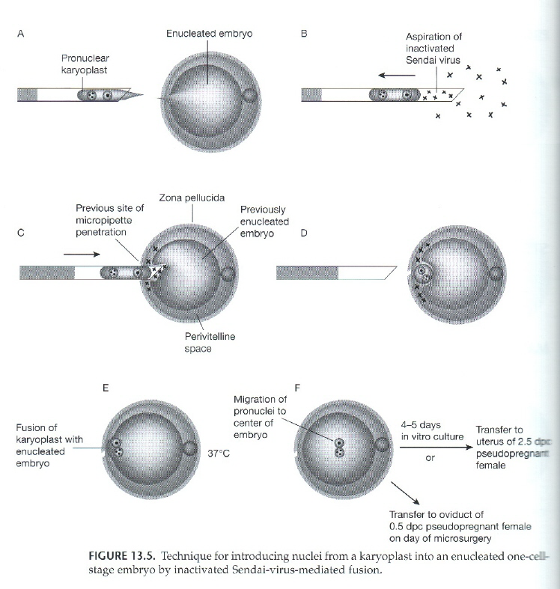

Slide 16
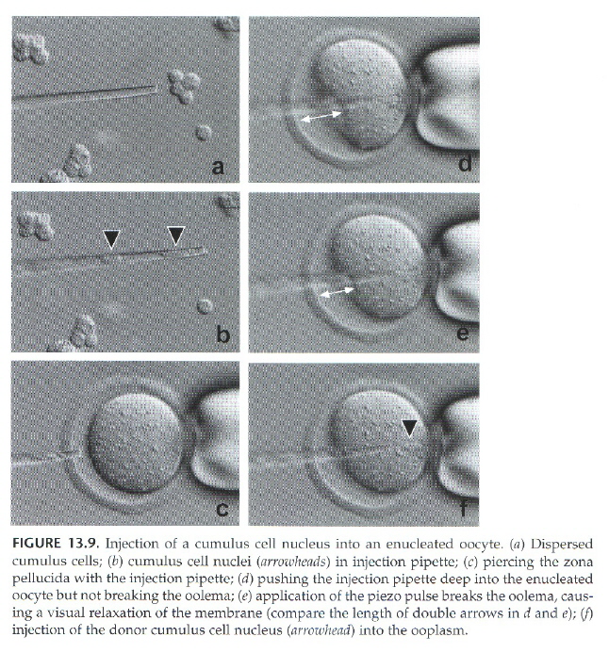

Slide 17
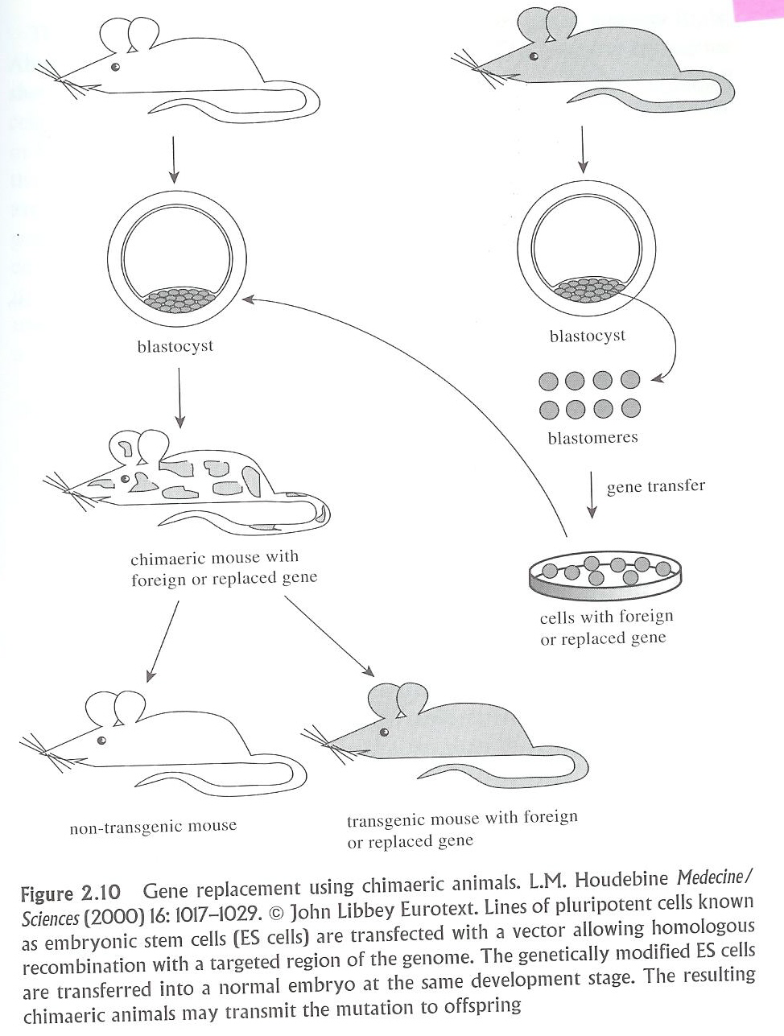

Slide 18
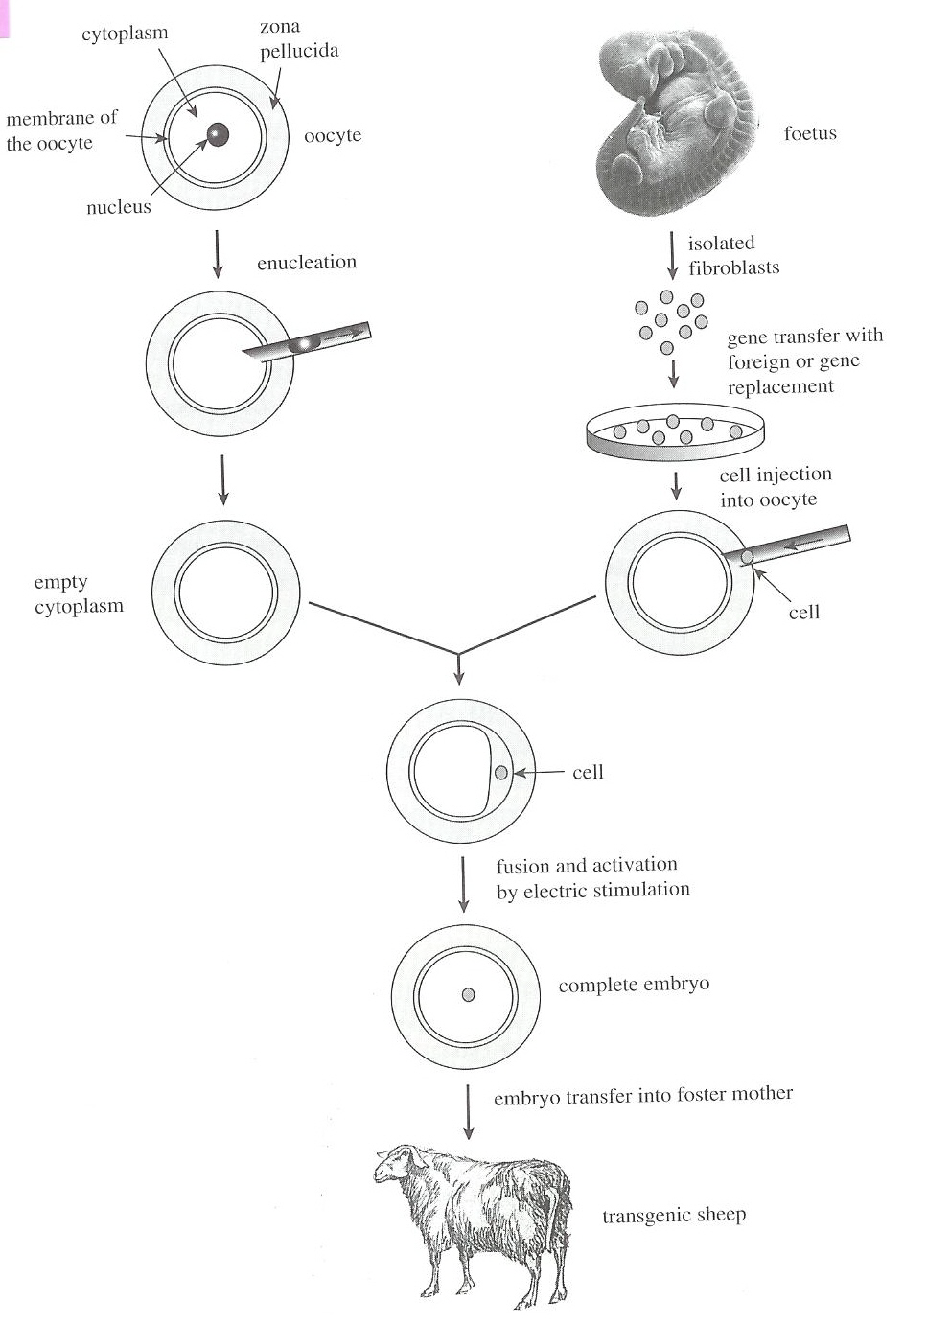

Slide 19
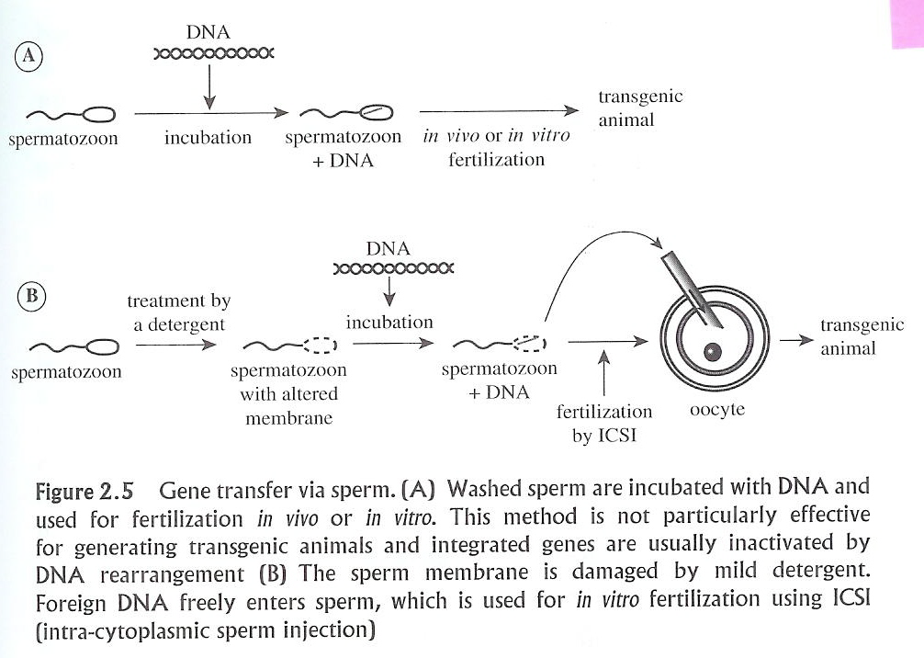

Slide 20
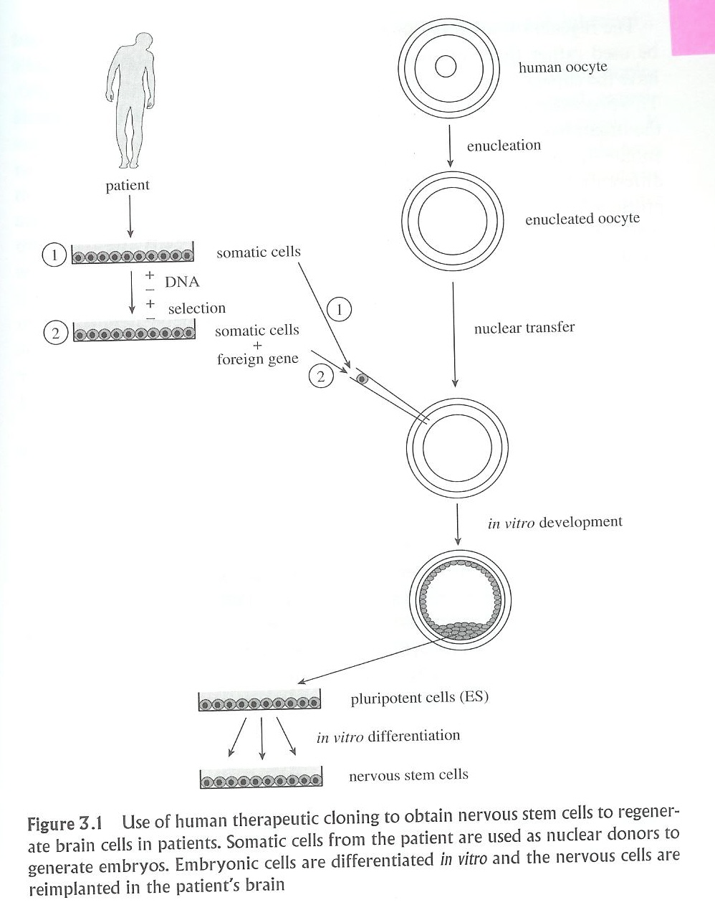

Slide 21
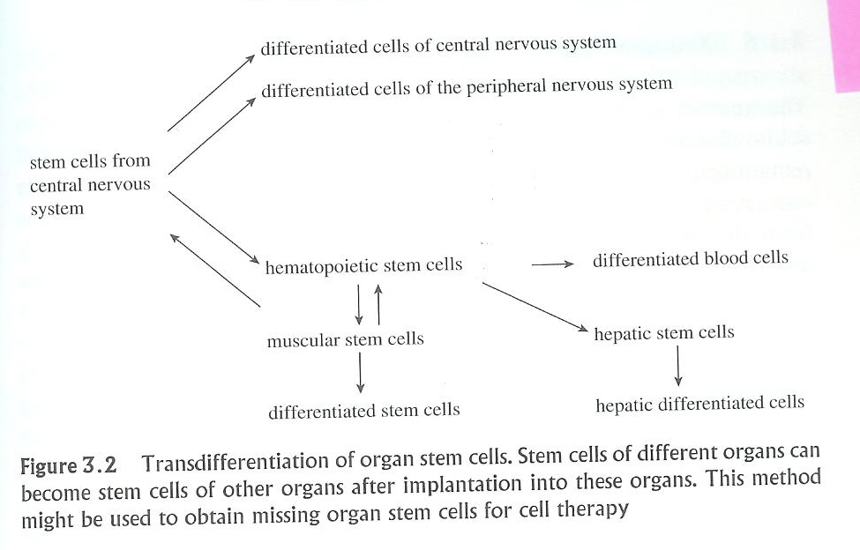

Slide 22
※ 줄기세포(幹細胞, stem cell)
<생물학적 기능>
․ 증식능력이 있다.
․ 재생능력이 있다.
․ 기능이 같은 딸 세포를 분화, 증식 →
대량생산 할 수 있다.
․ 상처부위의 조직을 재생할 수 있다.

Slide 23
<줄기세포의 종류>
․ 성체 줄기세포 : 골수, 탯줄혈액, 지방 등
․ 배아줄기세포 : 분할구
(blastomere, 만능세포)
․ 체세포복제 배아줄기세포 : 분할구
(blastomere, 만능세포)

Slide 24
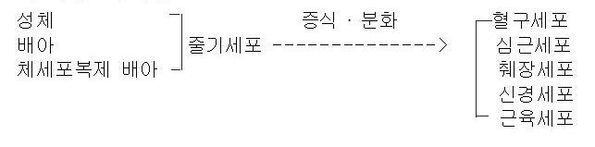
<줄기세포의 이용>
․ 인류의 불치병 치료 : 뇌졸증, 간경화, 백혈병, 파킨스병 등

Slide 25
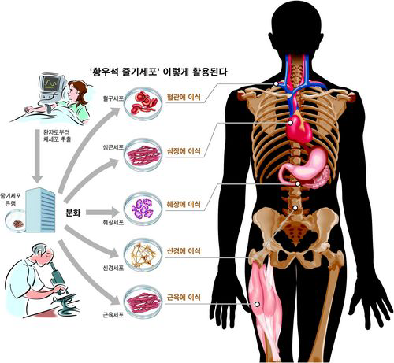

Slide 26
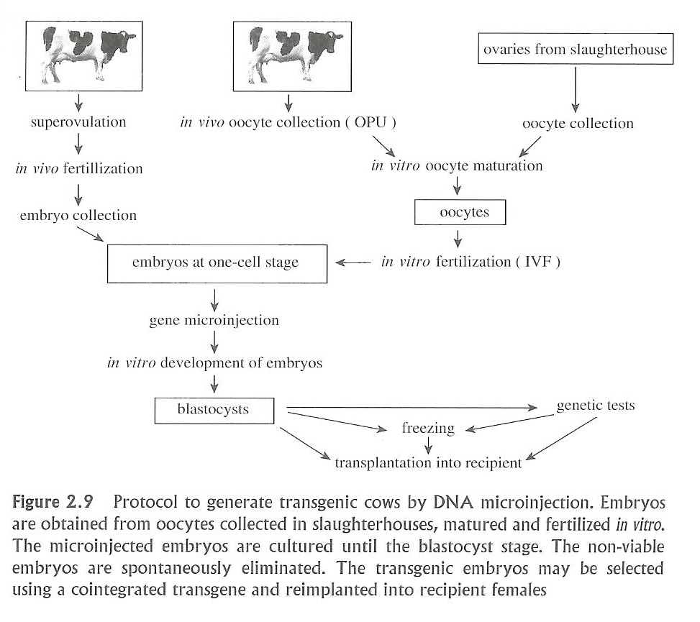

Slide 27
⊙ 형질전환동물의 이용
• 성장촉진 : super mouse, 돼지의 일당증체량 1.27kg
• 생산물의 품질 향상 : G.H → 체지방↓, 지육↑
→ 사지허약, GMO
• 산유능력의 향상 : 15%
• 사료효율의 향상 : 섬유소분해효소 유전자
→ 돼지 소화율 20%, GMO ↑
• 내병성 강화 : 항병성 유전자 (돼지의 인프루엔자 저항성,
유방염 저항성, 광우병 저항성 등)

Slide 28
• 바이오 신약의 개발 : 의료용 단백질
• 고가의 생리활성 물질 → 동물세포에서 생산 : 생산비↑, 생산량↓
→ 생산원가↑
• animal bioreactor(생체반응로) →
제약 : 아미노산 생산(유즙, 오줌, 혈액, 계란)
석유화학 : arcrylamide 생산
식품 : paratinose 생산
※ 문제점
발현의 정도 ↓
순수한 분리정제 기술의 개발
생리활성의 측정 → 비용↑
GTC사 : 형질전환염소 → antitrombin
농진청 : 사람의 빈혈치료제 → 산업화 추진

Slide 29
• 질환모델동물의 생산 : 인간의 질병 치료
최초의 모델 동물 → 발암 mouse (harbard mouse)
특허 → 수 백 종
신약의 개발기간 → 단축, 안전성↑
당뇨병 질환모델 돼지 생산(농진청)
• 바이오 장기 생산(Xenotransplantation) : 인공장기
돼지 : 인간과 유전적, 생리적 유사성
다산성, 무균적 관리 용이(SPF)
* 문제점 : 인체면역거부반응의 억제, 형질전환 복제돼지 생산기술,
mini 돼지(인체와 비슷한), 무균돼지(SPF) 생산기술,
장기이식을 위한 조직해부학적 특성 규명

Slide 30
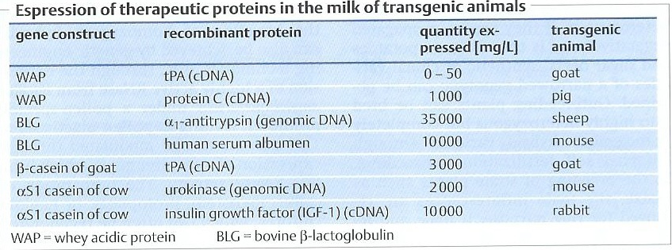

Slide 31
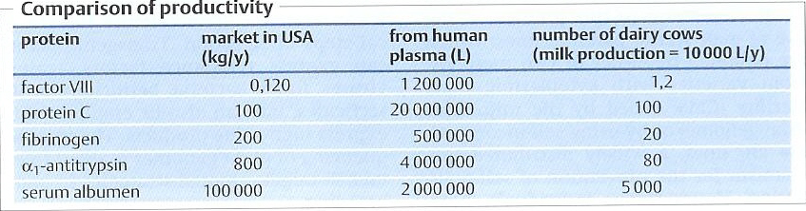

Slide 32
형질전환동물 생산 무균돼지 공급의 장애
장애의 종류 | 주요 특성 | 해결방안
무균돼지 생산 | 바이오 장기를 인간에게 적용하기 위해서는 돼지 자체가 병원균이 없어야 함 | 무균돼지 사육시설의 구축 및 운영
병원체의 전이 | 장기공여 돼지로부터 bacteria 및 virus(CMV,PERV 등)의 감염 가능성 | 근교계 무균돼지의 생산 및 이용
형질전환동물 생산 생리학적 장애
장애의 종류 | 주요 특성 | 해결방안
기능성 물질의 불일치 | 인간과 돼지의 기능성물질(tissue factor, thrombomodulin 등)의 불일치 | 인간 tissue factor pathway inhibitor, thrombomodulin 형질전환돼지의 생산
사람과의 장기 크기의 불일치 | 일반 돼지의 경우 성장이 진행됨에 따라 장기가 대형화 | 미니피그의 개발

Slide 33
형질전환동물 생산 면역학적 장애
장애의 종류 | 주요 특성 | 해결방안
초급속 면역 거부반응 | Xenoreactive natural antibody 또는 non-Gal antibody 의한 보체 활성화 | GalT 유전자 적중 돼지 및 보체 활성 조절인자 형질전환 돼지의 생산
체액성 급속 면역거부 반응 | 보체와 무관하게 XNA 또는 항원에 의하여 유발된 항체에 의한 거부 반응 | 면역억제제
세포성 급속 면역거부 반응 | T-cell에 의하여 매개된 거부반응 | 면역억제제
혈관장애로 인한 거부반응 | 기전 불명 | 연구중

Slide 34
형질전환 및 복제 동물 개발의 장애
장애의 종류 | 주요 특성 | 해결방안
낮은 효율의 유전자 적중 돼지 생산성 | 유전자 적중 돼지 생산의 효율이 매우 낮음에도 불구하고 수 종의 유전자 누적 적중이 필요함 | 체세포에서 유전자 적중 후,NT을 통한 체세포 복제기술의 이용
체세포내 유전자 적중 | 체세포 염색체내 특정한 위치에 외래유전자의 도입효율이 매우 저조함. | 돼지 배아줄기세포주 확립
복제동물 생산의 낮은 효율성 | 복제동물의 생산효율이 매우 낮으며, 초기유산 및 말기 사망률이 높다 | 복제수정란의 리프로그래밍 분석 및 착상후 배발생과정의 이해를 통한 해결책 제시
형질전환 및 복제 돼지의 높은 기형율 및 기능의 저하 | 형질전환 및 복제 돼지의 경우 높은 기형율을 나타내고, 생산된 장기의 기능이 저하되어 이식이 불가능해짐 | 새로운 형질전환 복제 수정란의 생산기술 개발

Slide 35
8. 포유동물의 성비조절
sex ratio (性比) : 원칙은 1 : 1, 50 : 50, 100 : 100, 1,000 : 1,000 이나
일반적으로 ♀을 1, 50, 100, 1,000 으로 고정하고,
♂의 수로 표기
제 1차 성비 : 교미시의 성비
제 2차 성비 : 출생시의 성비
제 3차 성비 : 특정시기의 성비
sex control (성비조절)
인류 : 남아선호사상(양수검사,초음파검사,염색체검사)
가축 : 생산성 (H-Y 항체, PCR : DNA 증폭)
젖소 → ♀, 육우 → ♂
산란계 → ♀, 육계 → ♂

Slide 36
X Y 정자 분리 기술
정자의 크기 : 암 < 수 (DNA가 3.8% 많다)
세포분리기(flow cytometer) : 형광염색 → ♂ 정자의 발색↑
난자의 성 감별 기능
성염색체 검사법
암ㆍ수 수정란의 대사활성 차이에 의한 특정효소 역가 측정법
웅성특이항원(H-Y항원)을 이용한 방법
Y 염색체 특이 반복 DNA 서열 확인 :
- PCR(Polymerase Chain Reaction) → 3~4시간, 전기영동장치
- LAMP(Loop-mediated Isothermal Amplification) → 1시간 이내, 진단 Kit

Slide 37
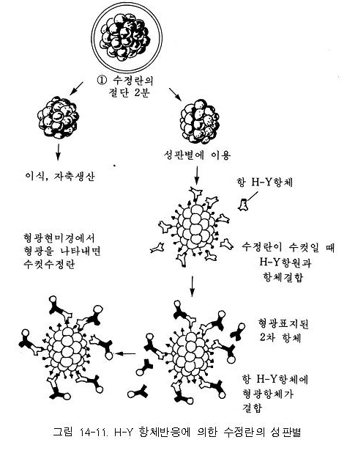

Slide 38
1970년대 이후 성비의 추이
연도 | 산차
 | 합계 | 초산 | 2산 | 3산
1970 | 109,5 | 110,2 | 109,3 | 109,1
1975 | 112,4 | 120,0 | 109,8 | 110,8
1980 | 105,3 | 106,0 | 106,5 | 106,9
1985 | 109,4 | 106,0 | 107,8 | 129,2
1986 | 111,7 | 107,3 | 111,2 | 141,7
1990 | 116,6 | 108,6 | 117,1 | 194,5
1991 | 112,5 | 105,8 | 112,5 | 184,1
1992 | 113,7 | 106,3 | 112,5 | 197,3
1993 | 115,5 | 106,5 | 114,8 | 210,2
1994 | 115,3 | 106,1 | 114,2 | 208,4
1995 | 113,4 | 105,9 | 111,8 | 183,5

Slide 39
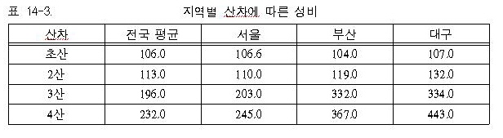

Slide 40
발생공학의 이용
현재 : 초기 연구단계 → 21세기 : 생명공학(BT) 의 중추
1) 인류의 불임치료
A.I. : 남성불임치료(sperm bank) → 10만 명 이상
E.T. : 여성불임치료(ova bank) → 수만 명
I.C.S.I. (intracytoplasmic sperm injection) : 체외수정X → 20~30%
2) 인류의 불치병 치료
형질전환동물: 의약품 생산
ES 세포 : 인공장기 생산
Xenotransplantation (외부장기이식) : 돼지 → 人의 장기생산

Slide 41
3) 가축의 생산성 향상 : 복제동물, 형질전환 동물의 생산기술
가축의 성장촉진, 육질의 개선, 우유의 성분변화,
생리활성물질의 생산(유즙),
내병성 증진(항병성 유전자, 항체유전자)
예) 우유 : 800원↓/kg → 생리활성물질 : 10만원↑/kg
4) 희귀야생동물의 보존 : 복제동물, 동결보존(정자, 난자, 수정란)
환경파괴, 인류의 남획, 근친번식, 먹이사슬의 붕괴
→ 멸종위기의 야생동물→ 대량생산
5) 멸종동물의 복원 : 유전자 주입, 체세포 복제동물, 수정란이식
예) 매머드(mammoth) : 10,000년 전 멸종
빙하지대 → DNA 발견 → 체세포복제 수정란
→ 코끼리에 이식 → mammoth

Slide 42
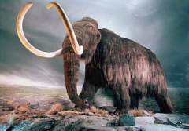

Slide 43
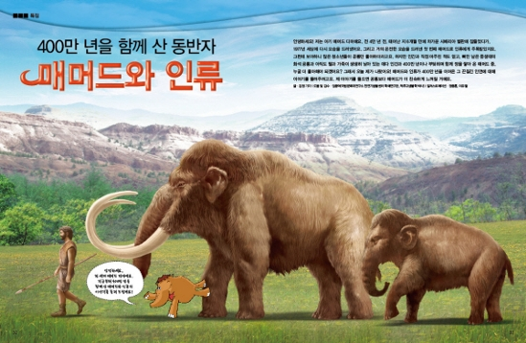

Slide 44
발생공학이 인류에 미치는 영향
진화 : 초기생명체(30억년 전)의 DNA → 돌연변이 → 고등동물 → 인류
돌연변이 : 자연적 → 수십~수백만 분의 1 → 진화속도 ↓
인위적 → 발생공학 → 진화속도 ↑
Mendel의 유전법칙(100년) → 유전공학 (10년) :
유전자 지도의 완성, DNA의 인공합성, 형질전환동물의 생산
생명공학 : 식량자원의 생산성 ↑→ 식량문제
인류의 불임치료 → 출생율↑
난치병 치료 → 평균수명↑, 노령화 사회
New species 작출 → 인류보다 능력이 우수한 종
(최종소비자 : 인류 → NS)
인류의 멸망 : 공룡의 멸망원인 X
핵, 자원고갈(식량, 석유 등), 전쟁,
New species

Slide 45
연락처
송해범 교수(대구대학교 동물자원학과)
H.P : 011-295-4437
전화 : 053-850-6723
팩스 : 053-850-6729
E-mail: goatsong@daegu.ac.kr

Slide 46
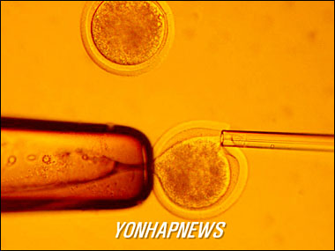
감사합니다

